Slide 1
Bescanviadors de calor

Slide 2
Introducció
Un intercanviador de calor és un dispositiu que permet la transferència de calor d'un fluid més calent a un altre de menys calent.
La transmissió de calor en aquests aparells és bàsicament per conducció i per convecció.

Slide 3
Tipus de bescanviadors de calor
Els intercanviadors de calor es classifiquen de la manera següent:
Contacte indirecte o recuperadors
Tubs concèntrics o doble tub
Carcassa i tubs
Plaques
Compacte
Regeneradors (*)
Contacte directe
Torres de refredament

Slide 4
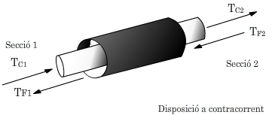
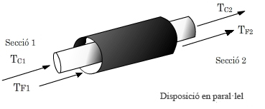
Tubs concèntrics
Estan constituïts per dos tubs concèntrics de diàmetres diferents. Un dels fluids flueix per l'interior del tub de menor diàmetre i l'altre fluid flueix per l'espai anul·lar entre els dos tubs.
http://epsem.upc.edu/intercanviadorsdecalor/flash/tubs_concentrics.swf

Slide 5
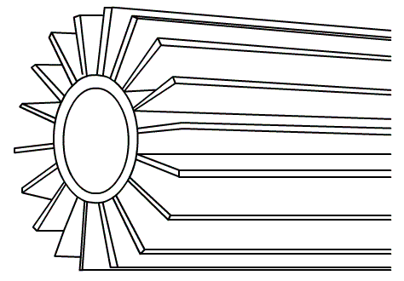
Tubs concèntrics
Els intercanviadors de calor de tubs concèntrics o doble tub poden ser llisos o aletejats. S'utilitzen tubs aletejats quan el coeficient de transferència de la calor d'un dels fluids és molt més petit que l'altre. Com a resultat l'àrea exterior s'amplia, sent aquesta més gran que l'àrea interior.

Slide 6
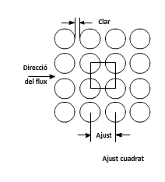
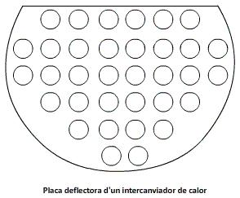
Carcassa i tubs
L'intercanviador de calor de carcassa i tubs és el més utilitzat en la indústria. Està format per una carcassa i per multitud de tubs. Es classifiquen pel nombre de vegades que passa el fluid per la carcassa i pel nombre de vegades que passa el fluid pels tubs.
http://epsem.upc.edu/intercanviadorsdecalor/flash/cuirassa_1_2.swf

Slide 7
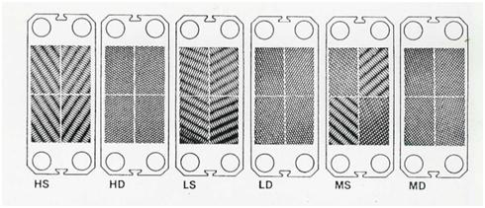
Plaques
Un intercanviador de calor de plaques consisteix en una successió de làmines de metall armades en un bastidor i connectades de mode que entre la primera i la segona placa circuli un fluid, entre la segona i la tercera un altre, i així successivament. Aquestes plaques estan separades per juntes, fixades en una carcassa d'acer.
La circulació d'aquests fluids pot tenir diferents configuracions, en paral·lel i contracorrent.
http://epsem.upc.edu/intercanviadorsdecalor/plaques.html

Slide 8
Compacte
En els intercanviadors compactes, els dos fluids normalment es mouen en direccions ortogonals entre sí. Aquesta configuració de flux rep el nom de flux creuat. El flux creuat es classifica en mesclat ( un dels dos fluids flueix lliurament en direcció ortogonal a l'altre sense restriccions) i no mesclat ( es posen unes plaques per guiar el flux d'un dels fluids).
http://epsem.upc.edu/intercanviadorsdecalor/compacte.html

Slide 9
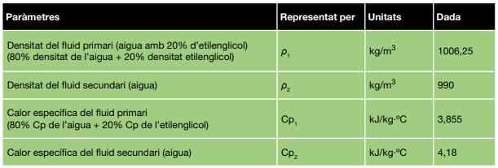
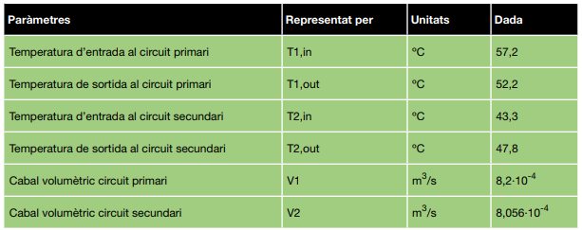
Càlculs
Es disposa de les següents dades referenciades, en un bescanviador de calor aigua glicolada-aigua d’un sistema solar tèrmic. Es demana determinar l’eficiència del sistema de bescanvi.

Slide 10
Torres de refredament
Les torres de refredament són un tipus d'intercanviador de calor que té com a finalitat treure la calor d'un corrent d'aigua calenta, mitjançant aire sec i fred, que circula per la torre.
L'aigua calenta pot caure en forma de pluja i a l'intercanviar calor amb l'aire fred, vaporitza una part d'ella, eliminant-se de la torre en forma de vapor d'aigua.

Slide 11
Torres de refredament
Les torres de refredament es classifiquen segons la forma de subministrament d'aire.
Torres de circulació natural
Atmosfèriques
Tir natural
Torres de tir mecànic
Tir induït
Tir forçat

Slide 12
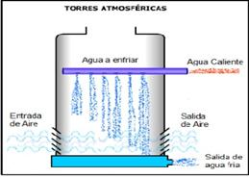
Torres atmosfèriques
El moviment de l'aire depèn del vent i de l'efecte aspirant dels aspersors. S'utilitzen en petites instal·lacions. Depèn dels vents predominants pel moviment de l'aire.

Slide 13
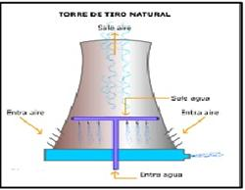
Torres tir natural
El flux de l'aire necessari s'obté com a resultat de la diferència de densitats, entre l'aire més fred de l'exterior i humit de l'interior de la torre. Utilitzen xemeneies de gran alçada per obtenir el tir desitjat. És molt utilitzat en les centrals tèrmiques.
http://epsem.upc.edu/intercanviadorsdecalor/torres_refredament.html

Slide 14
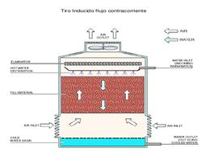
Torres tir mecànic
L'aigua calenta que arriba a la torre és ruixada per mitjà d'uns aspersors que deixen passar cap avall el flux d'aigua a través d'uns orificis.
Tir induït: l'aire es succiona a través de la torre mitjançant un ventilador situat en la part superior de la torre. Són les més utilitzades.
http://epsem.upc.edu/intercanviadorsdecalor/torres_refredament.html

Slide 15
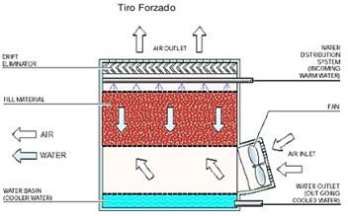
Torres tir mecànic
Tir forçat: l'aire es força per un ventilador situat en la part inferior de la torre i es descarrega per la part superior.

